Slide 1
ログインポータルご利用のお客さまの ログイン方法および仕様変更について 子契約のお客さま向けご案内
子契約向け
以下は、パートナーさまが子契約のお客さまにご案内いただく内容を想定し記載しております。
本資料をご参考に、パートナーさまにて適宜修正の上、ご利用ください。
※ログインポータルを利用されていない場合はご案内不要です

Slide 2
変更概要 1/2
子契約向け
これまで、SDPFポータルへのログインは、ログインポータル*をご利用いただいておりましたが、この度、SDPFポータルへ直接ログインする方法へ変更し、すべての機能をSDPFポータルでご利用・管理できるようにします。
*ログインポータルとは、ログイン機能やユーザー管理機能を提供するシステムです。
【対象となるお客様】
ログインポータルご利用中のお客さま
※ ログインポータルを利用されていない場合はお客さまへの影響はありません。
※ API専用ユーザーについては、本変更に伴う作業はございません。
【変更日（予定）】
2023年7月16日～
詳細はp.4をご確認ください。

Slide 3
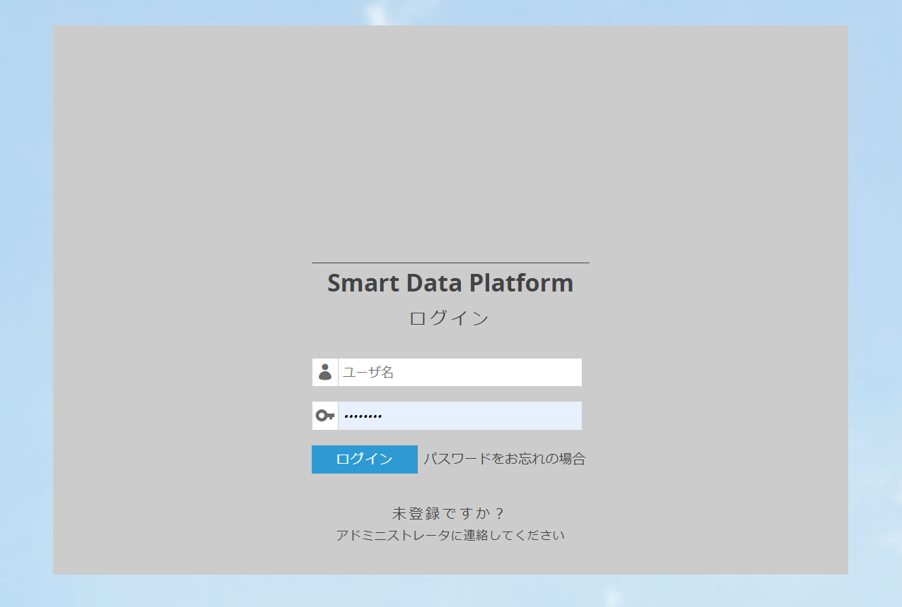
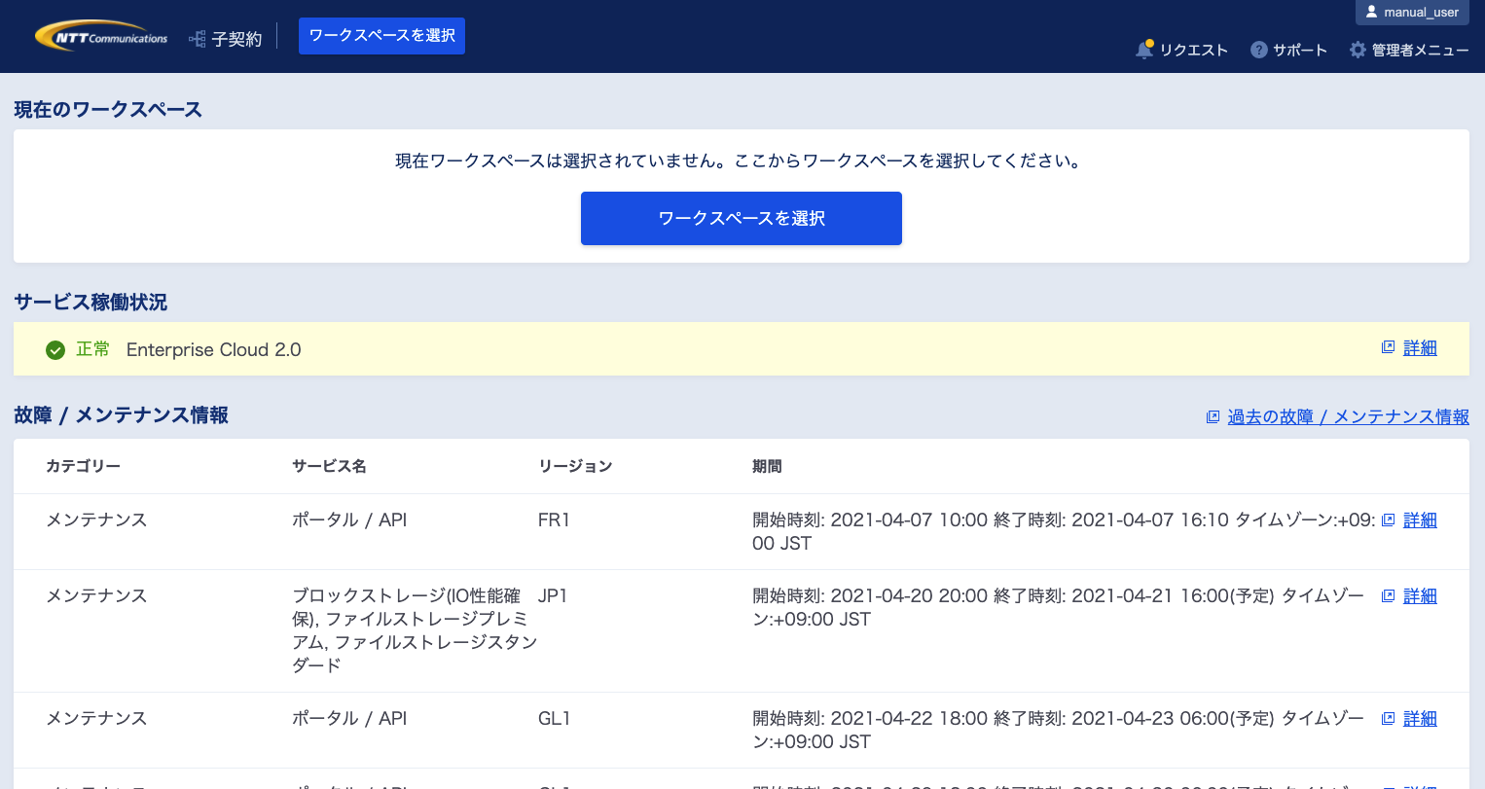
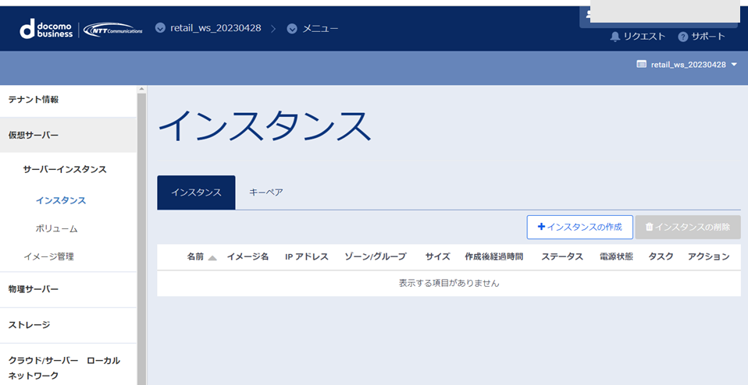
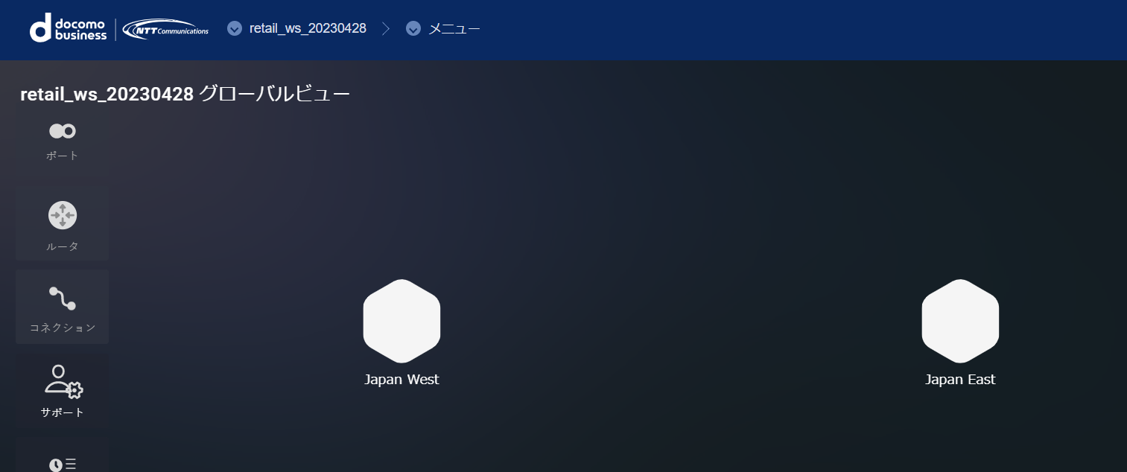
変更概要 2/2
子契約向け
現在のログイン経路およびログイン方法を下記の通り変更いたします。
変更前：ログインポータル ⇒ 変更後：SDPFポータル
これに伴い、SDPFポータルでの初回ログイン作業を実施いただく必要がございます。
現在の構成
変更後の構成
ログインポータル
SDPFポータル
各メニューコンソール
SDPFポータル
各メニューコンソール
ログイン画面
※SDPFポータル上で、ログイン機能を提供します。

Slide 4
変更に伴うスケジュール
子契約向け
本変更に伴い、ログインポータルにユーザーをお持ちの利用者さまにおいて、初回ログイン作業を実施いただく必要がございます。そのため、移行期間(2024/7/16~2024/8/27)を設定します。
移行期間を過ぎると、【初回ログイン時の本人性確認に必要な情報】がポータル上でご確認いただけなくなりますので、必ず移行期間内での初回ログイン作業をお願いいたします。
# | タイトル | 実施者 | 内容 | 2024年
 |  |  |  | 1月 | 2月 | 3月 | 4月 | 5月 | 6月 | 7月 | 8月
1 | お客様へのご案内 | 弊社 | 作業のご依頼について事前および開始時のご案内をします。
2 | 事前作業 | 弊社 | 作業内容、実施時間等は今後特設サイトにてお知らせします。
3 | 初回ログイン作業 (移行期間) | お客様 | 作業のご依頼内容に沿って、実施をお願いします。
4 | ログインポータル 廃止作業 | 弊社 | 作業内容、実施時間等は今後特設サイトにてお知らせします。本作業後ログインポータルが利用できなくなります。
▲
移行作業開始時のご案内
▲
移行期間
(7/16~8/27)
▲

Slide 5
主な変更点・お客さまへのお願い事項
子契約向け
ログイン方法が変更となるため、新ログインシステム（ログイン先URL変更有）にて、 初回ログイン作業（パスワード設定、二段階認証の設定等）を【移行期間】に必ず実施お願いします。
作業詳細は、作業詳細資料(リンク)をご参照ください。
移行前後の機能差分や各種設定情報の移行方針の詳細については、補足資料(リンク)をご覧ください。
 | 変更点 | お願い事項
1 | ログイン先URLの変更 | 現行のログインポータルからSDPFポータルのURL ( https://auth.sdpf.ntt.com/ ) へ変更となります。
2 | 初回ログインに必要な情報の変更 | 現在のご登録情報の確認、有効な情報への変更(ログインIDを除く)をお願いします。 ・ログインID ・メールアドレス
3 | パスワード初期化・ 二段階認証必須化 | 初回ログイン時のパスワード設定、二段階認証の設定（TOTPまたはMailOTP※）をお願いします。二段階認証は必須となります。※メールによるワンタイムパスワード認証

Slide 6
その他の機能改善等
子契約向け
その他、下記の通り仕様が変更となります。一部変更の詳細については次頁以降をご参照ください。
 | 変更点 | 内容
1 | 二段階認証必須化（MailOTP対応）によるセキュリティ強化 | これまでTOTPのみ提供していた二段階認証方式を、SDPFポータルに移行に伴いMailOTPにも対応します。すべてのお客様において二段階認証を必須化することでセキュリティを強化します。
2 | ユーザー情報の追加・一部表記変更 | SDPFポータル上でのユーザー情報項目に「名前」「コメント」が追加となります。また、「ログインID」の表記は、これまでメールアドレス+ecidでしたが、ログイン時のIDに変更となります。 【詳細: p.8】
3 | ユーザー管理画面変更 | ユーザー管理等の設定につきましては、今後SDPFポータル上で実施してください。

Slide 7
移行に伴う注意事項： SDPFポータルへのユーザー移行について
子契約向け
本変更に伴い、子契約のお客様のログインポータルのユーザーをSDPFポータルに移行いたします。
移行後はログインポータルを経由せず、SDPFポータルへ直接ログインしていただきます。
■現在の契約/ユーザー構成
■移行後の契約/ユーザー構成
ログインポータル
SDPFポータル
SDPF契約①
(パートナー子)
ユーザーA
SDPF契約①
(パートナー子)
ユーザーA
ユーザーB
移行
ユーザーB
要：初回ログイン作業
ログインポータル
SDPFポータル
ログイン
SDPF契約②
(パートナー子)
ユーザーC
SDPF契約②
(パートナー子)
ユーザーC
ログイン
利用者
(ユーザー: A, C)
利用者
(ユーザー: A, C)

Slide 8
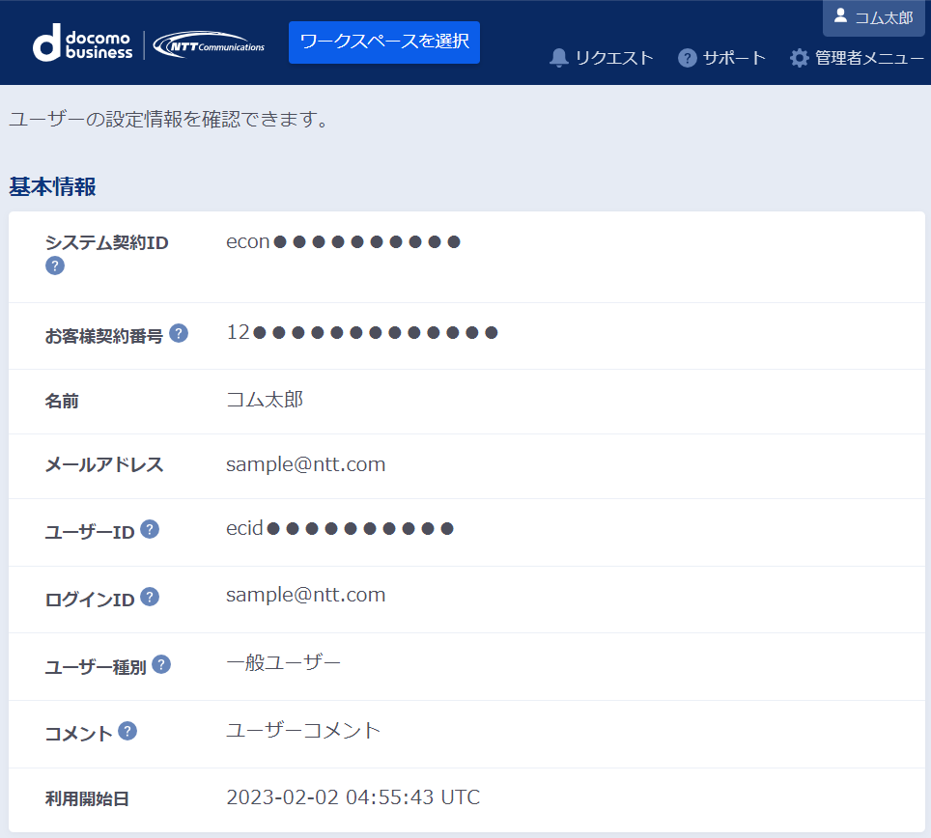
機能追加詳細： パートナー子契約におけるユーザ情報の追加
子契約向け
① パートナー子契約においてユーザ情報の設定可能項目について、「名前」と「コメント」を追加します。
② ログインIDについては、ログインポータル上で実際にログインに利用されているログインIDに変更します。 （従来は「メールアドレス_ecid1234567890」の形式）
③ 画面右上のヘッダーに表示するユーザ識別子を「ログインID」から「名前」に変更します。
③右上のヘッダーに表示する内容について、ログインIDから名前に変更
①項目を追加
②ログインIDは実際にログインポータルで利用されているものに変更

